Slide 1
Fizikai kémia 2 – Reakciókinetika
Számolási gyakorlat
Ütközési elmélet
Nyomásfüggő reakciók
4. gyakorlat

Slide 2
Ütközési elmélet

Slide 3
Ütközési elmélet
Feltétel: merev gömbök ütközése
Sebességi együttható számítása:
k: sebességi együttható
d: gömbszerű részecskék (A és B) sugarának összege
T: hőmérséklet
μ: redukált tömeg
E_{a}: aktiválási energia

Slide 4
Sebességi együttható meghatározása
hatáskeresztmetszet
átlagsebesség ( )
Boltzmann-faktor
ütközési faktor (Z)

Slide 5
Ütközések száma
Az ütközések száma:
N_{A}: az A részecskék száma egységnyi térfogatban

Slide 6
Ütközési elmélet
1. feladat:
  Számítsuk ki az A és B molekulák közötti ütközések számát, ha mind az A, mind a B molekula parciális nyomása 100 torr 300 K hőmérsékleten, az A molekula átmérője 0,3 nm, a B molekuláé 0,4 nm, a részecskék átlagos sebessége pedig 5∙10² m/s ezen a hőmérsékleten.
  A ütközések hányad része történik elegendő energiával ahhoz, hogy végbemenjen a reakció az adott hőmérsékleten, ha az aktiválási energia
  40 kJ/mol?
  Határozzuk meg a reakció sebességi együtthatóját!

Slide 7
Ütközési elmélet
1. feladat:
  Számítsuk ki A és B molekula között az ütközések számát, ha mind az A, mind a B parciális nyomása 100 torr 300 K hőmérsékleten, az A molekula átmérője 0,3 nm, B molekuláé 0,4 nm, a részecskék átlagos sebessége pedig 5∙10² m/s ezen a hőmérsékleten.

Slide 8
Ütközési elmélet
1. feladat:

Slide 9
Ütközési elmélet
1. feladat:
  A ütközések hányad része történik elegendő energiával ahhoz, hogy végbemenjen a reakció az adott hőmérsékleten, ha az aktiválási energia
  40 kJ/mol?

Slide 10
Ütközési elmélet
1. feladat:
  Határozzuk meg a reakció sebességi együtthatóját!

Slide 11
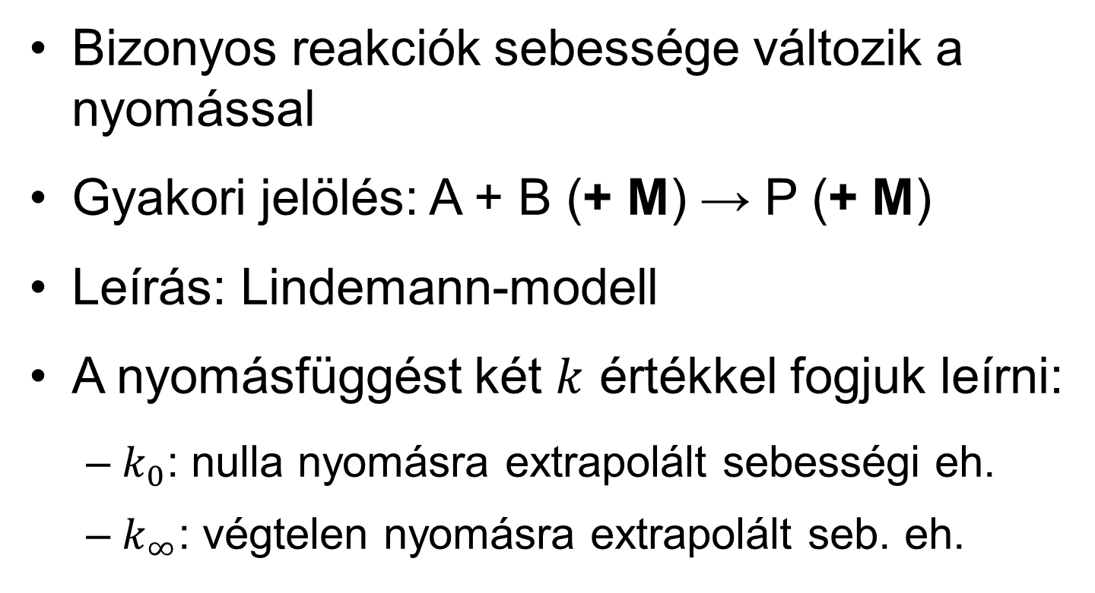
Nyomásfüggő reakciók
Bizonyos reakciók sebessége változik a nyomással
Gyakori jelölés: A + B (+ M) → P (+ M)
Leírás: Lindemann-modell
A nyomásfüggést két $k$ értékkel fogjuk leírni:
  $k_{0}$: nulla nyomásra extrapolált sebességi eh.
  $k_{∞}$: végtelen nyomásra extrapolált seb. eh.

Slide 12
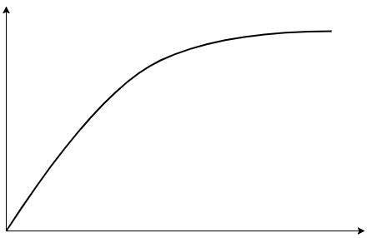
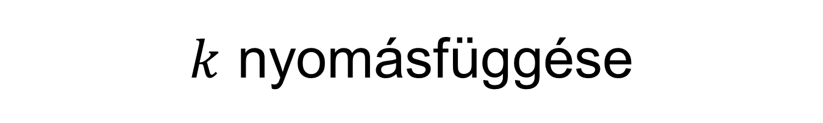
$k$ nyomásfüggése
k
p

Slide 13
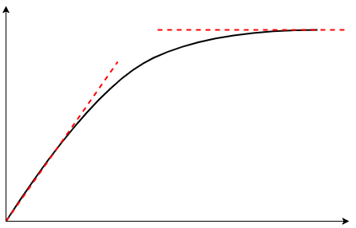


$k$ nyomásfüggése
k
$$k_{∞}$$
$$k_{0}\left[M\right]$$
p

Slide 14
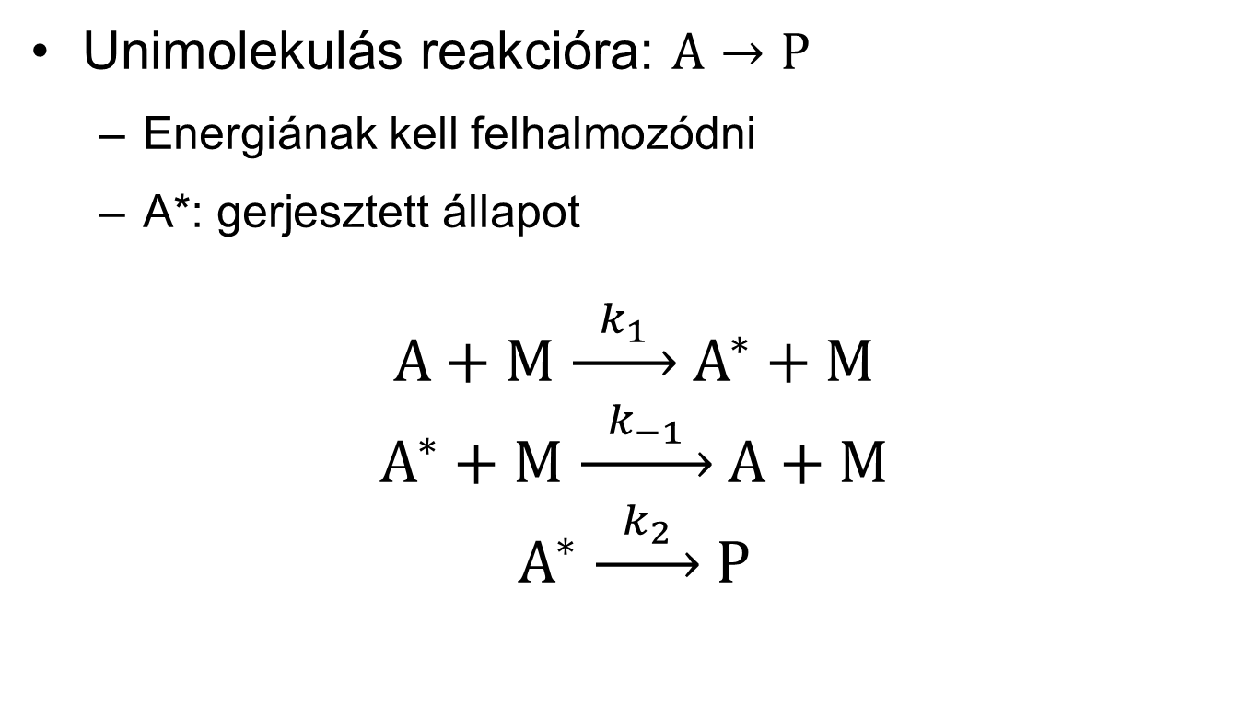
Lindemann-modell
Unimolekulás reakcióra: $A→P$
  Energiának kell felhalmozódni
  A*: gerjesztett állapot
$$A+M \underset{→}{ k_{1} }{ A}^{∗}+M$$
$$A^{∗}+M \underset{→}{ k_{−1} } A+M$$
$$A^{∗} \underset{→}{ k_{2} } P$$

Slide 15
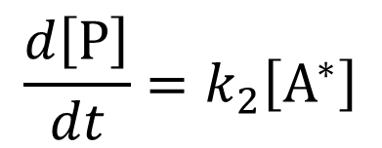
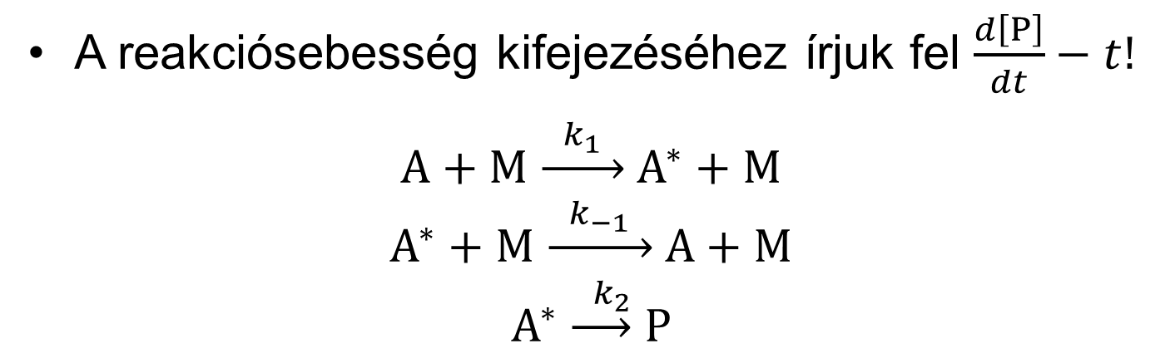
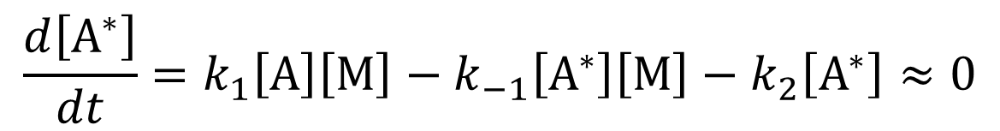
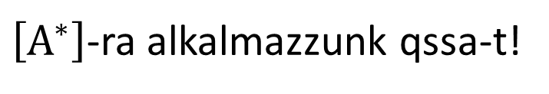
Lindemann-modell
A reakciósebesség kifejezéséhez írjuk fel $\frac{d\left[P\right]}{dt}−t!$
$$A+M \underset{→}{ k_{1} }{ A}^{∗}+M$$
$$A^{∗}+M \underset{→}{ k_{−1} } A+M$$
$$A^{∗} \underset{→}{ k_{2}} P$$
$$\frac{d\left[P\right]}{dt}=k_{2}\left[A^{∗}\right]$$
$\left[A^{∗}\right]$-ra alkalmazzunk qssa-t!
$$\frac{d\left[A^{∗}\right]}{dt}=k_{1}\left[A\right]\left[M\right]−k_{−1}\left[A^{∗}\right]\left[M\right]−k_{2}\left[A^{∗}\right]≈0$$

Slide 16
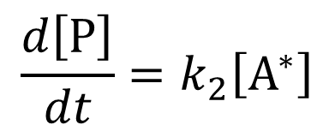
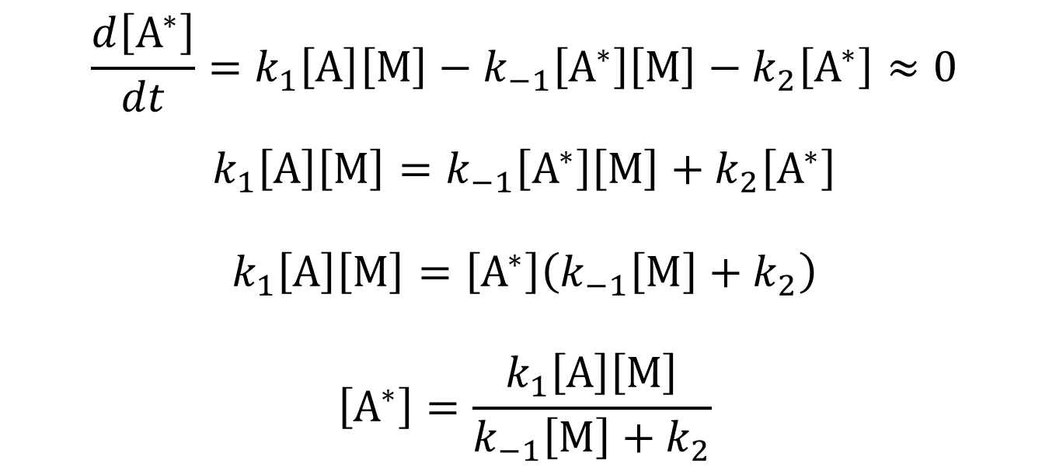

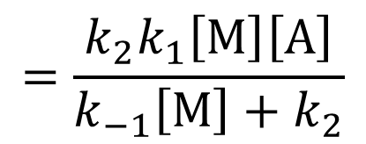
Lindemann-modell
$$\frac{d\left[A^{∗}\right]}{dt}=k_{1}\left[A\right]\left[M\right]−k_{−1}\left[A^{∗}\right]\left[M\right]−k_{2}\left[A^{∗}\right]≈0$$
$$k_{1}\left[A\right]\left[M\right]=k_{−1}\left[A^{∗}\right]\left[M\right]+k_{2}\left[A^{∗}\right]$$
$$k_{1}\left[A\right]\left[M\right]=\left[A^{∗}\right]\left(k_{−1}\left[M\right]+k_{2}\right)$$
$$\left[A^{∗}\right]=\frac{k_{1}\left[A\right]\left[M\right]}{k_{−1}\left[M\right]+k_{2}}$$
$$\frac{d\left[P\right]}{dt}=k_{2}\left[A^{∗}\right]$$
$$=\frac{{k_{2}k}_{1}\left[M\right]\left[A\right]}{k_{−1}\left[M\right]+k_{2}}$$
$$=k_{uni}\left[A\right]$$

Slide 17
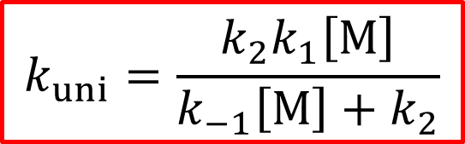
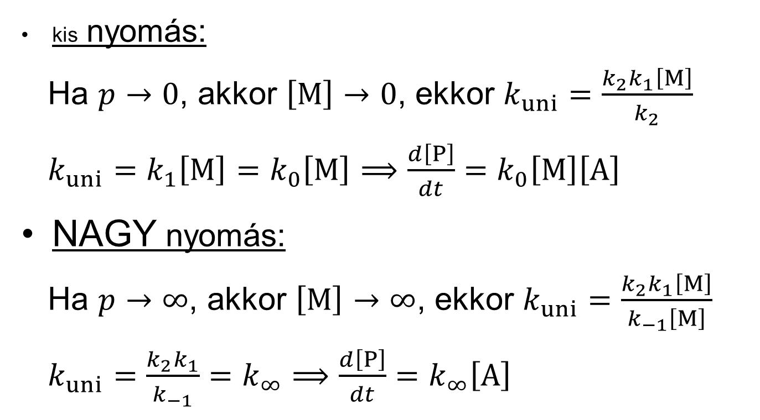
Lindemann-modell
$$k_{uni}=\frac{{k_{2}k}_{1}\left[M\right]}{k_{−1}\left[M\right]+k_{2}}$$
kis nyomás:
Ha $p→0$, akkor $\left[M\right]→0$, ekkor $k_{uni}=\frac{{k_{2}k}_{1}\left[M\right]}{k_{2}}$
$k_{uni}=k_{1}\left[M\right]=k_{0}\left[M\right]⟹\frac{d\left[P\right]}{dt}=k_{0}\left[M\right]\left[A\right]$
NAGY nyomás:
Ha $p→∞$, akkor $\left[M\right]→∞$, ekkor $k_{uni}=\frac{{k_{2}k}_{1}\left[M\right]}{k_{−1}\left[M\right]}$
$k_{uni}=\frac{k_{2}k_{1}}{k_{−1}}=k_{∞}⟹\frac{d\left[P\right]}{dt}=k_{∞}\left[A\right]$
Másod-
rendű
Elsőrendű

Slide 18
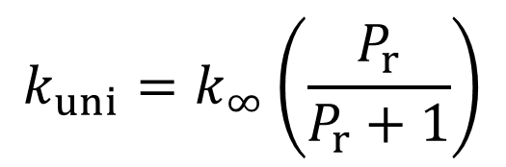

Lindemann-modell
Tetszőleges $p$, (tehát tetszőleges $\left[M\right]$) esetén:
$$k_{uni}=k_{∞}\left(\frac{P_{r}}{P_{r}+1}\right)$$
$$P_{r}=\frac{k_{0}\left[M\right]}{k_{∞}}$$
Ahol , a redukált nyomás

Slide 19
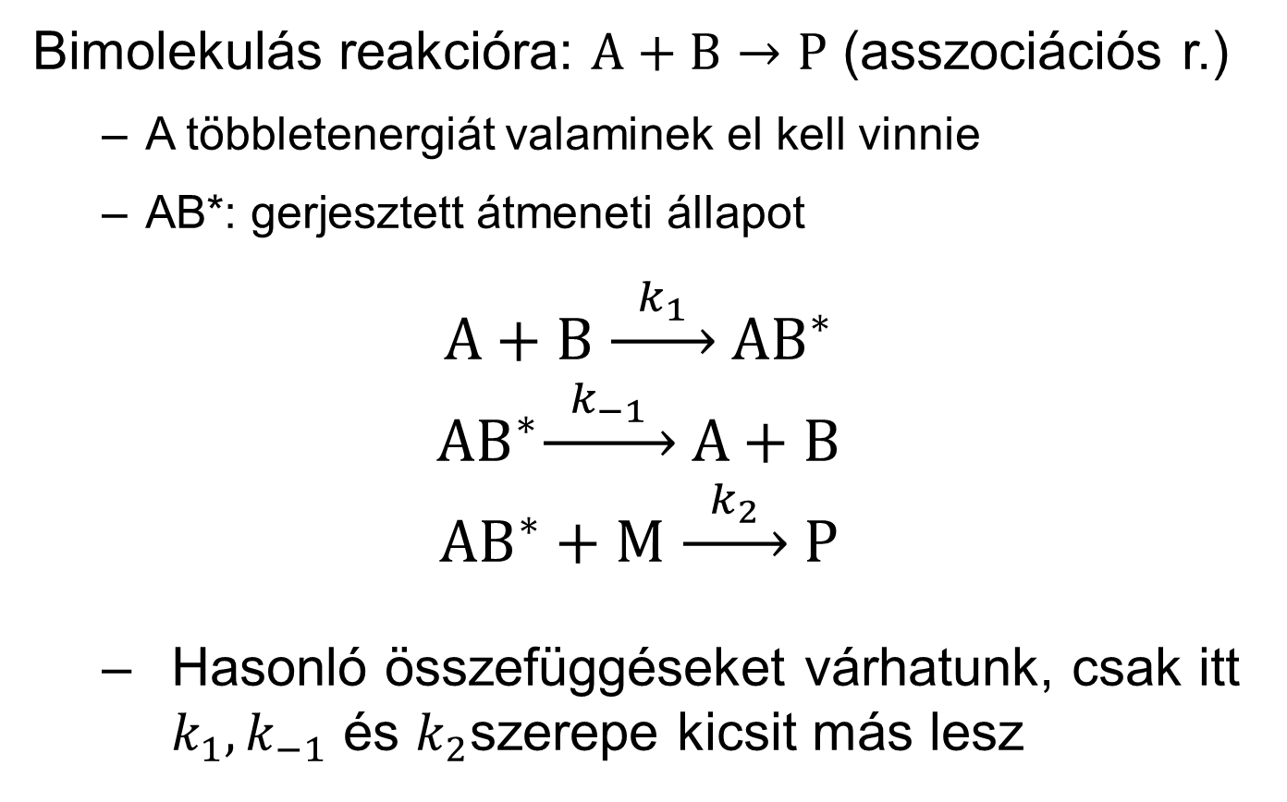
Lindemann-modell
Bimolekulás reakcióra: $A+B→P$ (asszociációs r.)
  A többletenergiát valaminek el kell vinnie
  AB*: gerjesztett átmeneti állapot
$$A+B \underset{→}{ k_{1} }{ AB}^{∗}$$
$${AB}^{∗}\underset{→}{ k_{−1} } A+B$$
$${AB}^{∗}+M \underset{→}{ k_{2} } P$$
  Hasonló összefüggéseket várhatunk, csak itt $k_{1}, k_{−1}$ és $k_{2}$szerepe kicsit más lesz

Slide 20
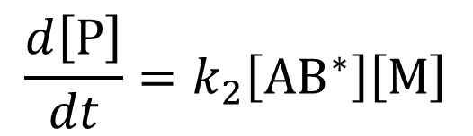
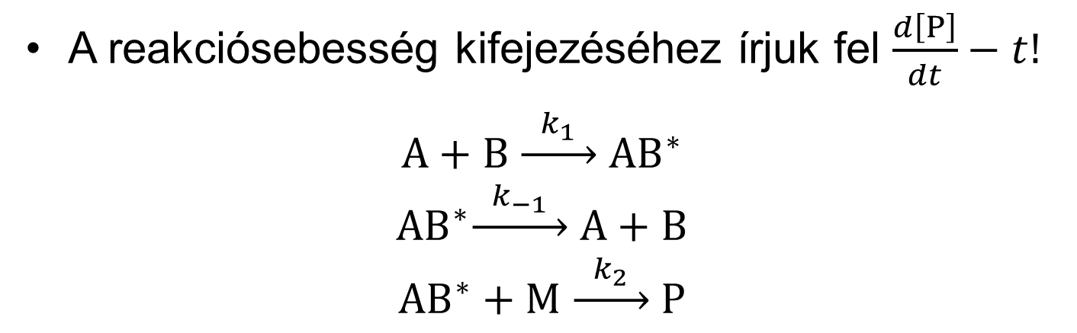
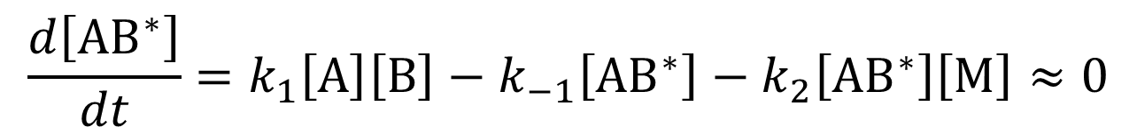
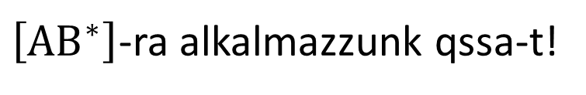
Lindemann-modell
A reakciósebesség kifejezéséhez írjuk fel $\frac{d\left[P\right]}{dt}−t!$
$$A+B \underset{→}{ k_{1} }{ AB}^{∗}$$
$${AB}^{∗}\underset{→}{ k_{−1} } A+B$$
$${AB}^{∗}+M \underset{→}{ k_{2} } P$$
$$\frac{d\left[P\right]}{dt}=k_{2}\left[{AB}^{∗}\right]\left[M\right]$$
$\left[{AB}^{∗}\right]$-ra alkalmazzunk qssa-t!
$$\frac{d\left[{AB}^{∗}\right]}{dt}=k_{1}\left[A\right]\left[B\right]−k_{−1}\left[{AB}^{∗}\right]−k_{2}\left[{AB}^{∗}\right]\left[M\right]≈0$$

Slide 21
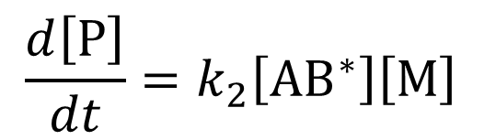
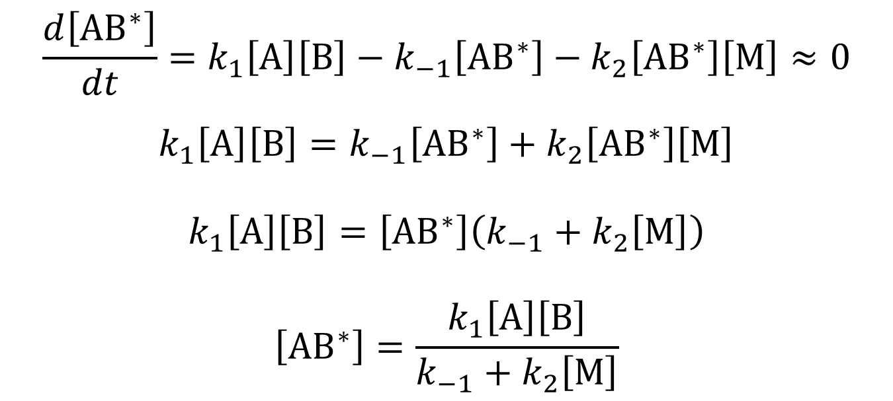


Lindemann-modell
$$\frac{d\left[{AB}^{∗}\right]}{dt}=k_{1}\left[A\right]\left[B\right]−k_{−1}\left[{AB}^{∗}\right]−k_{2}\left[{AB}^{∗}\right]\left[M\right]≈0$$
$$k_{1}\left[A\right]\left[B\right]=k_{−1}\left[{AB}^{∗}\right]+k_{2}\left[{AB}^{∗}\right]\left[M\right]$$
$$k_{1}\left[A\right]\left[B\right]=\left[{AB}^{∗}\right]\left(k_{−1}+k_{2}\left[M\right]\right)$$
$$\left[{AB}^{∗}\right]=\frac{k_{1}\left[A\right]\left[B\right]}{k_{−1}+k_{2}\left[M\right]}$$
$$\frac{d\left[P\right]}{dt}=k_{2}\left[{AB}^{∗}\right]\left[M\right]$$
$$=\frac{{k_{2}k}_{1}\left[M\right]\left[A\right]\left[B\right]}{k_{−1}+k_{2}\left[M\right]}$$
$$=k_{bi}\left[A\right]\left[B\right]$$

Slide 22
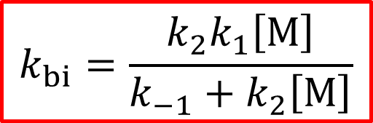
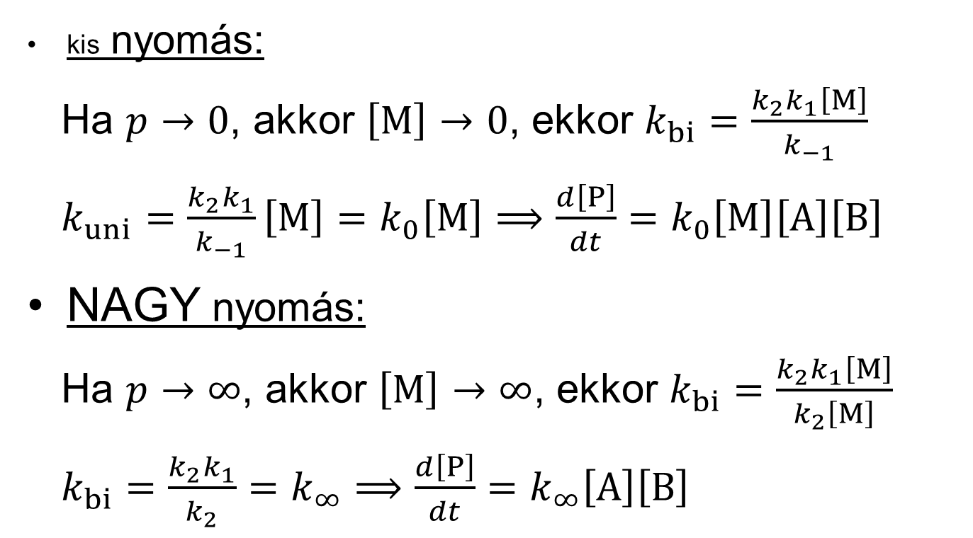
Lindemann-modell
$$k_{bi}=\frac{{k_{2}k}_{1}\left[M\right]}{k_{−1}+k_{2}\left[M\right]}$$
kis nyomás:
Ha $p→0$, akkor $\left[M\right]→0$, ekkor $k_{bi}=\frac{{k_{2}k}_{1}\left[M\right]}{k_{−1}}$
$k_{uni}=\frac{k_{2}k_{1}}{k_{−1}}\left[M\right]=k_{0}\left[M\right]⟹\frac{d\left[P\right]}{dt}=k_{0}\left[M\right]\left[A\right]\left[B\right]$
NAGY nyomás:
Ha $p→∞$, akkor $\left[M\right]→∞$, ekkor $k_{bi}=\frac{{k_{2}k}_{1}\left[M\right]}{k_{2}\left[M\right]}$
$k_{bi}=\frac{k_{2}k_{1}}{k_{2}}=k_{∞}⟹\frac{d\left[P\right]}{dt}=k_{∞}\left[A\right]\left[B\right]$
Harmadrendű
Másodrendű

Slide 23
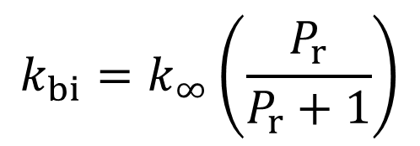
Lindemann-modell
Tetszőleges $p$, (tehát tetszőleges $\left[M\right]$) esetén:
$$k_{bi}=k_{∞}\left(\frac{P_{r}}{P_{r}+1}\right)$$
$$P_{r}=\frac{k_{0}\left[M\right]}{k_{∞}}$$
Ahol , a redukált nyomás

Slide 24
Nyomásfüggő reakciók
2. Feladat
Metilgyökök rekombinációjának sebességi együtthatóját vizsgáljuk:
CH₃ + CH₃ (+ M) → C₂H₆ (+ M)
Mekkora a fenti bimolekulás reakció sebességi együtthatója a Lindemann-modell szerint 800 K hőmérsékleten és 5 kPa nyomáson, amennyiben ismertek a reakció 0 és végtelen nagy nyomásra extrapolált sebességi együtthatóinak a kiterjesztett Arrhenius-egyenlet alapján megadott paraméterei?
A₀ = 1,27∙10⁴¹ cm⁶ mol⁻² s⁻¹; n₀ = −7,00; E₀ = 2,76 kJ mol⁻¹
A∞ = 1,81∙10¹³ cm³ mol⁻¹ s⁻¹; n∞ = 0; E∞ = 0 kJ mol⁻¹

Slide 25
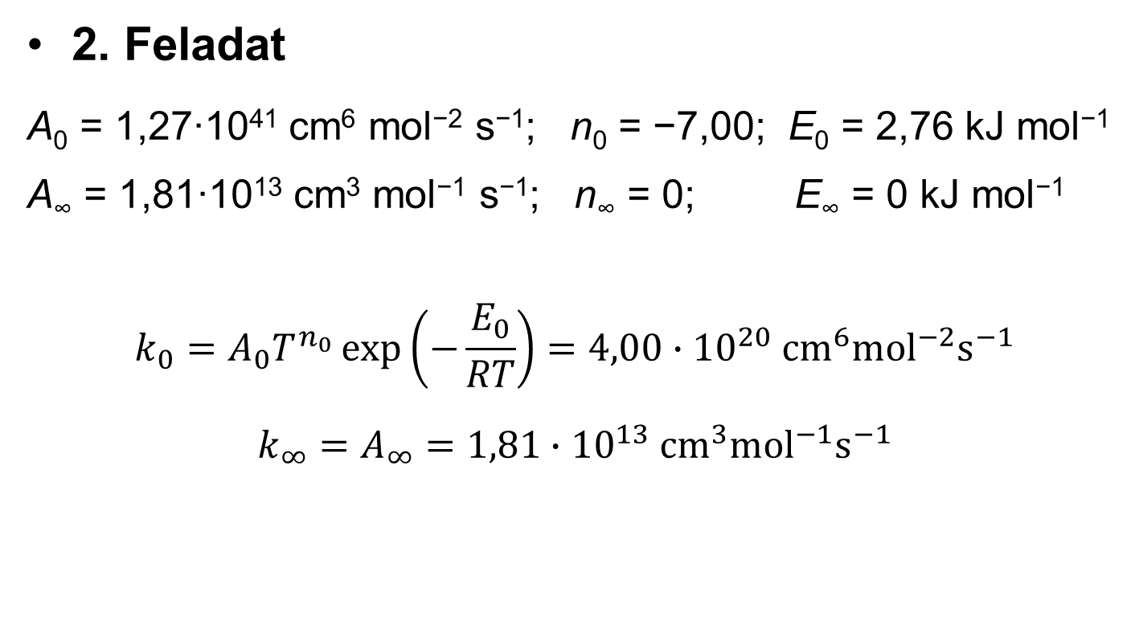
Nyomásfüggő reakciók
2. Feladat
A₀ = 1,27∙10⁴¹ cm⁶ mol⁻² s⁻¹; n₀ = −7,00; E₀ = 2,76 kJ mol⁻¹
A∞ = 1,81∙10¹³ cm³ mol⁻¹ s⁻¹; n∞ = 0; E∞ = 0 kJ mol⁻¹
$$k_{0}=A_{0}T^{n_{0}}\exp\left(−\frac{E_{0}}{RT}\right)=4,00∙{10}^{20} {cm}^{6}{mol}^{−2}s^{−1}$$
$$k_{∞}=A_{∞}=1,81∙{10}^{13} {cm}^{3}{mol}^{−1}s^{−1}$$

Slide 26
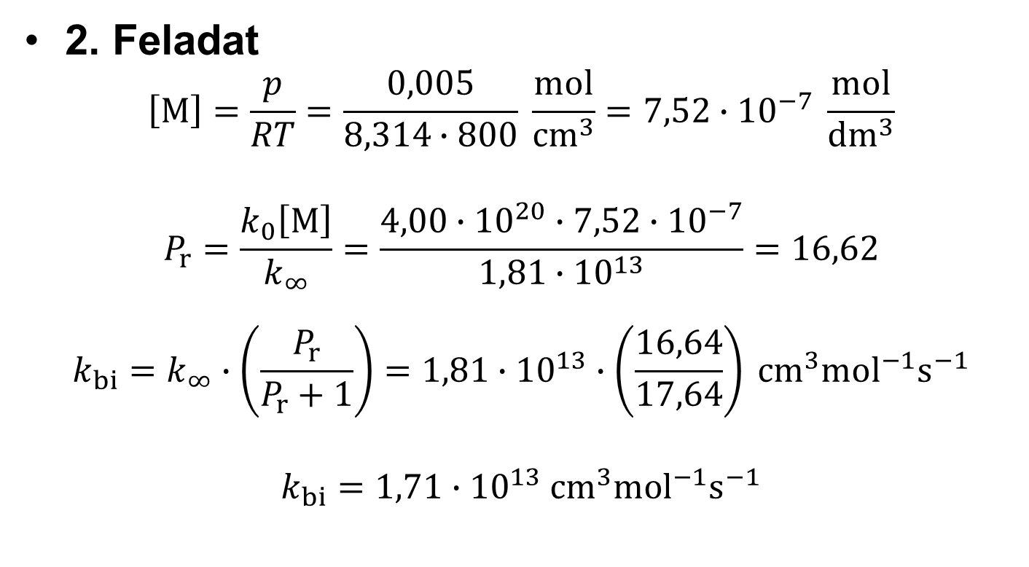
Nyomásfüggő reakciók
2. Feladat
$$\left[M\right]=\frac{p}{RT}=\frac{0,005}{8,314∙800} \frac{mol}{{cm}^{3}}=7,52∙{10}^{−7} \frac{mol}{{dm}^{3}}$$
$$P_{r}=\frac{k_{0}\left[M\right]}{k_{∞}}=\frac{4,00∙{10}^{20}∙7,52∙{10}^{−7}}{1,81∙{10}^{13}}=16,62$$
$$k_{bi}=k_{∞}∙\left(\frac{P_{r}}{P_{r}+1}\right)=1,81∙{10}^{13}∙\left(\frac{16,64}{17,64}\right) {cm}^{3}{mol}^{−1}s^{−1}$$
$$k_{bi}=1,71∙{10}^{13} {cm}^{3}{mol}^{−1}s^{−1}$$

Slide 27
Köszönöm a figyelmet!

